Slide 1
МДОУ «Старошайговский детский сад №2 комбинированного вида» Старошайговского муниципального района РМ
Тема : «Весна»
Воспитатель: Пьянзина М.М.
МДОУ «Старошайговский детский сад №2
комбинированного вида»
2018г.

Slide 2
Цель: Цель: развивать умение описывать сюжетные картинки.
Задачи:
1. Обобщать понятие «Признаки весны»;
2. Учить детей видеть в картине все объекты и объединить их.
3. Обогащать и активизировать словарь детей.
4.Закрепить правила безопасности во время прогулок
Предварительная работа:
беседа с детьми о весне, выставка рисунков на тему «Наступила весна», чтение художественной литературы о весне и правилах безопасности во время прогулок.
Оборудование: доска, мультимедийный проектор, слайды (на тему о ранней весне).
Демонстрационный материал- Картинки с изображением признаков весны (солнце пригревает, бегут ручьи, тают сосульки, набухают почки, появляются первые цветы, прилетают грачи),слайды по правилам безопасности.

Slide 3
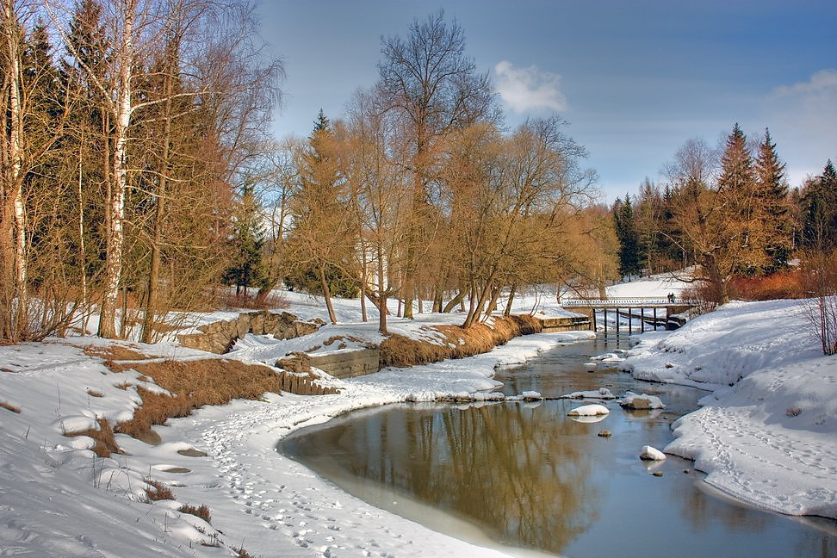
Весна
На солнце тает, Ветерок в ветвях играет, Звонче птичьи голоса Значит, К нам пришла…(Весна)

Slide 4
Солнце пригревает

Slide 5
Тают сосульки
Синяя сосулька плачет,
Но от солнца нос не прячет.
И весь день под птичью трель
Кап-кап-кап — звенит... (капель)

Slide 6
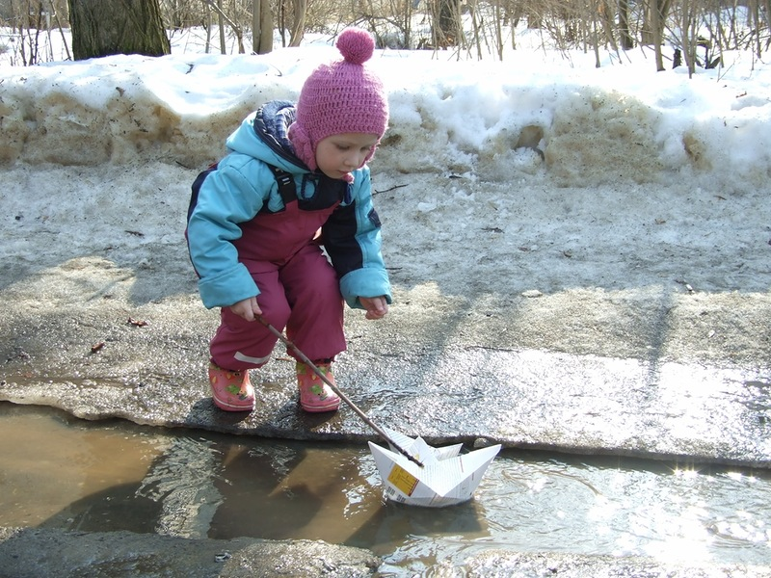
Бегут ручьи
Вдоль дорожек без труда
Мчится талая вода.
Снег от солнечных лучей
Превращается в... (ручей)

Slide 7
Прилетают грачи

Slide 8
Почки набухают
Дни погожие не редки,
Греются на солнце ветки.
И, как маленькие точки,
На ветвях набухли... (почки)

Slide 9
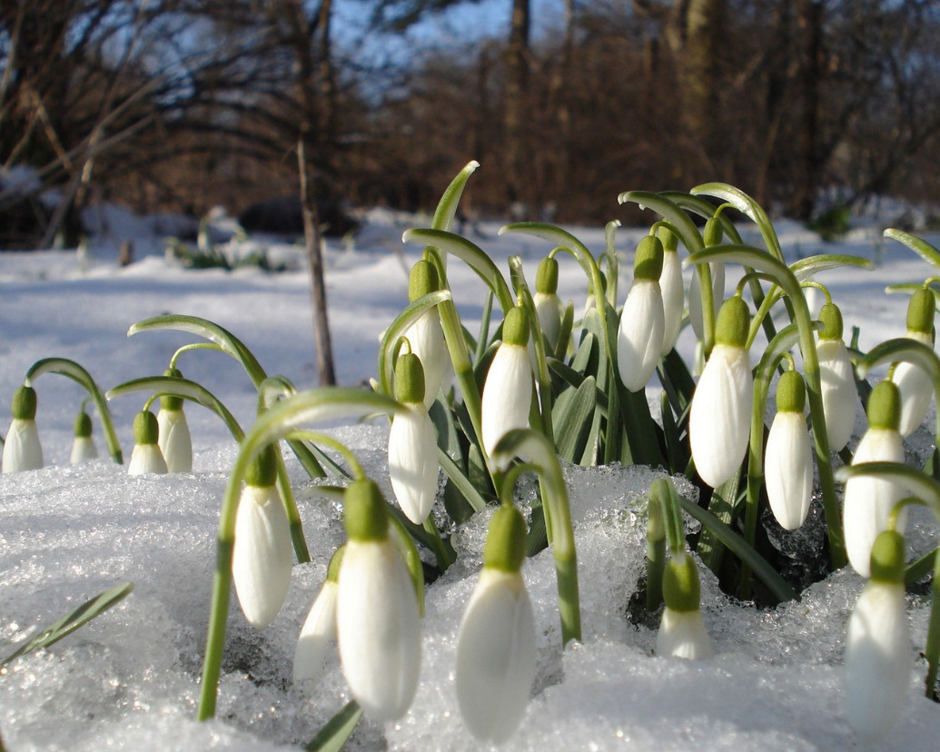
Появляются первые цветы на проталине
Из-под снега вышел друг –
И весной запахло вдруг. (подснежник)

Slide 10
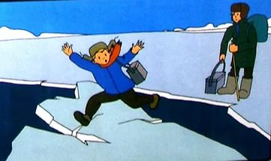
Правила поведения весной Внимание! Опасный лед!
На лед коварный не ступай, Опасно это- так и знай!

Slide 11
Не стойте под крышей зданий, на которых образовались сосульки!

Slide 12
Не катайтесь с подтаявших горок!

Slide 13
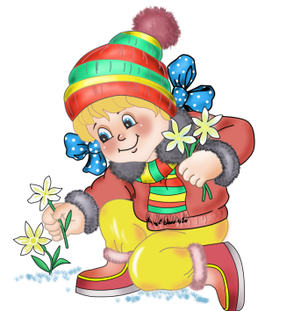
Не рвите первые цветы!

Slide 14
Весной делайте скворечники!
В марте с юга прилетает
Множество гостей пернатых.
Все об этом знают.
Ждут грачей, скворцов ребята.

